Slide 1
机电一体化系统设计（简）

Slide 2
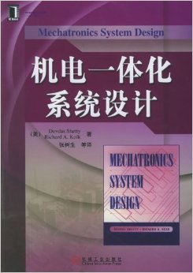
参考教材：
机电一体化系统设计（英文版），/（美）谢提（Shetty. D.)等著。 机械工业出版社。
机电一体化系统设计，/（美）谢提（Shetty. D.)等著; 张树生等译， 机械工业出版社。
教材

Slide 3
1.1 什么是机电一体化？
1.2 机电一体化集成设计问题
1.3 机电一体化关键要素
1.4 机电一体化设计过程
1.5 机电一体化中的高级方法
1.6 小结

Slide 4
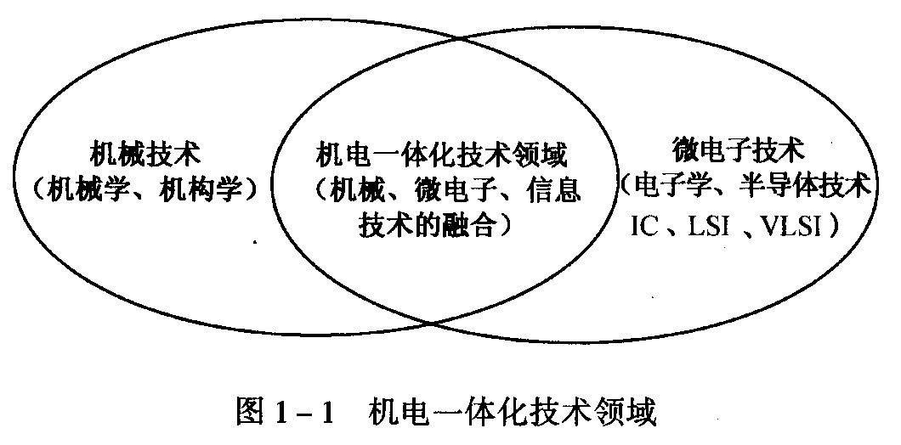
概念：是微电子技术向机械工业渗透过程中逐渐形成的一个新概念。是精密机械技术、微电子技术和信息技术等各种相关技术有机结合的一种新形式。
Mechatronics——由Mechanics和Electronics组合而成。（机械电子学）
日本“机械振兴协会经济研究所”提出的解释：
在机械的主功能、动力功能、信息功能和控制功能上引进微电子技术。并将机械装置和电子装置用相关软件有机结合而构成的系统总称。
可以说机电一体化技术是机械技术、微电子技术及信息技术相互交叉融合的产物。
1.1 什么是机电一体化（Mechatronics)？

Slide 5
机电一体化技术具有技术和产品两方面内容
技术方面：包括使机电一体化系统得以实现、使用和发展的技术。
产品方面：机械系统与微电子系统（部件和软件）相互置换或有机结合而构成的新系统。且赋予其新的功能和性能的新一代产品。
实例：数控机床电主轴。以电气执行元件替代传统的机械传动机构；其本身也体现了机电融为一体的有机结合，从而具有新的性能。
机电一体化技术融机械、电子、信息、控制等多种技术为一体，打破旧的各学科的分类，是从系统角度分析与解决问题的一门新兴的交叉学科。
1.1 什么是机电一体化（Mechatronics)？

Slide 6
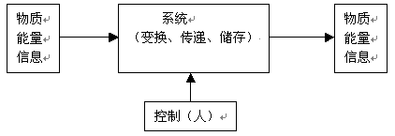
1.1 什么是机电一体化（MECHATRONICS)？
系统的目的功能
  系统的目的功能：满足人们使用要求的功能。
  使用要求：要能对输入的物质、能量和信息（工业三大要素）进行某种处理，输出所需要的物质、能量和信息。
  要用系统科学的方法设计。1978年，钱学森就曾指出：“系统科学是组织管理系统的规划、研究、设计、制造、试验和使用的科学方法，是一种对所有系统都具有普遍意义的科学方法”。
Notes:
This report include 6 part.
1 Introduction.
2 Some considerations and the fingertip and gripper design.
3 Analyses of the finger dynamic features.
4 Some experiments and conclusion analysis.
5 Conclusion.
6 Some other associate research works in our group.

Slide 7
1.1 什么是机电一体化（MECHATRONICS)？
机电一体化是一种用于机电产品最优设计的方法学
  方法学（Methodology)—是从事某个知识领域的特定分支或学科的专业人员所运用的实践、程序和规则的一个集合。
  多学科系统（Multi-disciplinary）—例如机电系统（electromechanical system)，使用按学科顺序设计的方法。
  机电一体化（Mechatronics)系统是多学科的—电气、机械、计算机和信息技术。并行的学科设计方法。
    F-22战斗机（洛克希德和波音研制）是机电一体化技术应用的一个实例。
  机电一体化系统和多学科系统之间的区别：不在于他们的构成要素，而是对这些要素设计的次序。
    例如机电系统设计：机械设计—>电源和微电子系统设计—>控制算法
    按学科顺序设计的缺点：对各个点的固定设计导致新的限制，沿学科传递。
Notes:
This report include 6 part.
1 Introduction.
2 Some considerations and the fingertip and gripper design.
3 Analyses of the finger dynamic features.
4 Some experiments and conclusion analysis.
5 Conclusion.
6 Some other associate research works in our group.

Slide 8
1.1 什么是机电一体化（MECHATRONICS)？
“设计并制造机械系统。然后叫来油漆匠进行油漆，叫来控制系统工程师安装控制器。”
  控制器的设计常常因为这些附加的限制而失败。
  比如，降低成本在许多系统中是一个主要的因素。
  在机械和电气设计阶段的折中往往会涉及传感器和执行器。减少传感器和执行器的数目以及使用低精度传感器和低能耗执行器是一些节约成本的标准方法。这些影响对控制系统是附加的，有时会带来冲突性限制。
Notes:
This report include 6 part.
1 Introduction.
2 Some considerations and the fingertip and gripper design.
3 Analyses of the finger dynamic features.
4 Some experiments and conclusion analysis.
5 Conclusion.
6 Some other associate research works in our group.

Slide 9
1.1 什么是机电一体化（MECHATRONICS)？
机电一体化系统设计方法论基于一种并行而不是串行的学科设计，导致产品更具协同性。-Synergy
  是系统工程学方法的延伸，但是它补充了信息系统以指导设计。
  在将机械、电气及计算机系统和信息系统进行集成以设计和制造产品过程时，需要进行协同。
  这种协同是通过合理组合参数实现的，也就是说，最终产品的功能应大于各部件功能之和。
  一般工程问题的研究方法:物理对象--物理模型—数学模型—求解。
Notes:
This report include 6 part.
1 Introduction.
2 Some considerations and the fingertip and gripper design.
3 Analyses of the finger dynamic features.
4 Some experiments and conclusion analysis.
5 Conclusion.
6 Some other associate research works in our group.

Slide 10
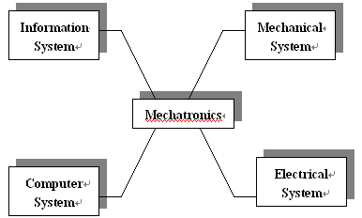
1.1 什么是机电一体化（MECHATRONICS)？
机电一体化的组成
Notes:
This report include 6 part.
1 Introduction.
2 Some considerations and the fingertip and gripper design.
3 Analyses of the finger dynamic features.
4 Some experiments and conclusion analysis.
5 Conclusion.
6 Some other associate research works in our group.

Slide 11
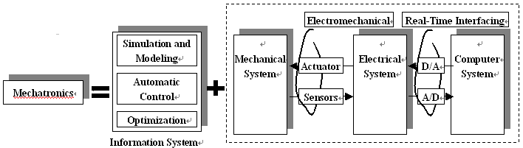
1.1 什么是机电一体化（MECHATRONICS)？
机电一体化系统关键要素
Notes:
This report include 6 part.
1 Introduction.
2 Some considerations and the fingertip and gripper design.
3 Analyses of the finger dynamic features.
4 Some experiments and conclusion analysis.
5 Conclusion.
6 Some other associate research works in our group.

Slide 12
1.1 什么是机电一体化（MECHATRONICS)？
机电一体化系统不是一个机电系统，而更象一个控制系统
  机电一体化系统是在物理系统中使用信息系统的结果。物理系统见图虚线框。
定义
  未统一
  较能为大多数人所接受的涵义是日本“机械振兴协会经济研究所”于1981年提出的解释：“机电一体化乃是机械的主功能、动力功能、信息功能和控制功能上引进微电子技术，并将机械装置与电子装置用相关软件有机结合而构成系统的总称。”
  机电一体化是微电子技术向传统机械工业渗透过程中逐渐形成的一个新概念。是融机械技术、微电子技术、信息技术等多种技术于一体的一门新型的交叉学科。
  机电一体化技术越来越深入,越来越广泛.
Notes:
This report include 6 part.
1 Introduction.
2 Some considerations and the fingertip and gripper design.
3 Analyses of the finger dynamic features.
4 Some experiments and conclusion analysis.
5 Conclusion.
6 Some other associate research works in our group.

Slide 13
1.2 机电一体化集成设计问题
机电一体化方法的并行性非常依赖建模和仿真
  模型将由来自多学科的 工程师们使用和修改。
  需要一个可视化的编程环境，这个环境应该包括框图、流程图、状态转换图和波德图等。
  常用的建模仿真软件：Matrix, Easy5, Simulink（Matlab中), VisSim, LabVIEW
支持并行工程的概念
  有必要在不同的专家组之间协调知识和需要的信息。
  观点：制造阶段的高额成本源于产品设计阶段。
  并行工程观点适合于团队的项目管理。
  如果机电一体化产品可以有效地整合并行工程的管理思想，所能达到的效果将是令人振奋的。
Notes:
This report include 6 part.
1 Introduction.
2 Some considerations and the fingertip and gripper design.
3 Analyses of the finger dynamic features.
4 Some experiments and conclusion analysis.
5 Conclusion.
6 Some other associate research works in our group.

Slide 14
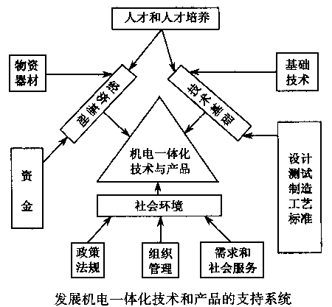
必须解决的共性关键技术：
精密机械技术
伺服驱动技术
检测传感技术
信息处理技术
自动控制技术
系统总体技术
1.2 机电一体化集成设计问题

Slide 15
1.2 机电一体化集成设计问题
1）检测传感技术：
涉及机电一体化系统的检测传感元件。
检测对象：温度、流量、压力、位移、速度、加速度、力和力矩等物理量及物品的几何参数等。
检测精度直接影响机电一体化产品的性能好坏。
工作原理涉及机、光、电、磁、声等各种技术。
2）信息处理技术：
包括信息的输入、变换、运算、存储和输出技术。
涉及硬件：输入/输出设备、显示器、磁盘、计算机、PLC和数控装置等。处理是否及时直接影响机电一体化产品的质量、效率。
存在问题：减轻重量、提高处理速度、提高可靠性、抗干扰、标准化、提高操作性及便于保养等。

Slide 16
1.2 机电一体化集成设计问题
3）自动控制技术
包括：高精度定位控制、速度控制、自适应控制、自诊断、校正、补偿、再现、检索等。
技术难点：现代控制理论的工程化与实用化以及优化控制模型的建立等。
4）伺服驱动技术
包含执行件的一些技术问题。（动力性能、精度、速度等）
要求：精度更高、可靠性更好、响应速度更快。
气动和液压系统中都存在提高性能、可靠性、标准化、减重、小型化等方面的问题。
希望执行元件满足小型、重量轻、功率大三个方面的要求，以及提高其对环境的适应性和可靠性。

Slide 17
1.2 机电一体化集成设计问题
5）精密机械技术
对精密机械提出的要求：减轻重量、缩小体积、提高精度、提高刚度、改善动态性能等。另外还有模块化、标准化、规格化、和便于维修。
6）系统的总体技术
是一种从整体目标出发，用系统的观点和方法，将总体分解为若干功能单元，找出能完成各个功能的技术方案。再把功能与技术方案组合成方案进行分析、评价和优选的综合应用技术。
即使各个部分的性能、可靠性都很好，如果整个系统不能很好的协调，系统与产品也很难保证正常运行。
包括的技术：如接插件、接口转换、软件开发、微机应用、控制系统的成套性和成套设备自动化技术等。

Slide 18
1.3 机电一体化关键要素
信息，机械，电气，计算机，传感驱动，实时接口
Notes:
This report include 6 part.
1 Introduction.
2 Some considerations and the fingertip and gripper design.
3 Analyses of the finger dynamic features.
4 Some experiments and conclusion analysis.
5 Conclusion.
6 Some other associate research works in our group.

Slide 19
1.3 机电一体化关键要素之一——信息系统
信息系统内容
  包括信号处理，控制系统，分析技术
  相关学科：通讯系统，信号处理，控制系统，数值计算
  机电一体化应用中：建模，仿真，自动控制，用于优化的数字方法
Notes:
This report include 6 part.
1 Introduction.
2 Some considerations and the fingertip and gripper design.
3 Analyses of the finger dynamic features.
4 Some experiments and conclusion analysis.
5 Conclusion.
6 Some other associate research works in our group.

Slide 20
1.3 机电一体化关键要素之一——信息系统
建模和仿真
  建模－－是用一个数学方程和逻辑的集合来描述真实系统行为的过程。
  静态模型－－静态系统的模型。不存在能量的传递，不产生运动，没有热量传递，没有流体流动，没有传播的波，任何会改变的东西都不存在
  动态模型－－有能量传递从而引起功率通量。
  仿真－－是在计算机上获得模型解的过程。
Notes:
This report include 6 part.
1 Introduction.
2 Some considerations and the fingertip and gripper design.
3 Analyses of the finger dynamic features.
4 Some experiments and conclusion analysis.
5 Conclusion.
6 Some other associate research works in our group.

Slide 21
1.3 机电一体化关键要素之一——信息系统
自动控制
  机电一体化系统看上去只不过是控制系统工程学。它们有何区别？
    区别就在于设计步骤的顺序。机电控制应用中首先建立的是机械系统，然后才是向控制系统提出要求和约束。而机电一体化系统是并行设计。
  自动控制基本概念（略，见控制工程基础）
Notes:
This report include 6 part.
1 Introduction.
2 Some considerations and the fingertip and gripper design.
3 Analyses of the finger dynamic features.
4 Some experiments and conclusion analysis.
5 Conclusion.
6 Some other associate research works in our group.

Slide 22
1.3 机电一体化关键要素之一——机械系统
牛顿力学是大多数机械系统的基础，包含3个独立的绝对概念：空间，时间和质量
对于涉及高速运动粒子的系统，牛顿力学不适用，要用相对论力学。在这样的系统中，上述的3个概念就不再独立（粒子的质量是其速度的函数）
大多机电一体化系统涉及刚体力学，依赖6个基本定律：
  牛顿第一定律
  牛顿第二定律
  牛顿第三定律
  牛顿万有引力定律
  力叠加的平行四边形法则
  传递原理
Notes:
This report include 6 part.
1 Introduction.
2 Some considerations and the fingertip and gripper design.
3 Analyses of the finger dynamic features.
4 Some experiments and conclusion analysis.
5 Conclusion.
6 Some other associate research works in our group.

Slide 23
1.3 机电一体化关键要素之一——电气系统
电气系统关注3个基本量的特征：电荷，电流和电压
电气系统两个分支：电源系统（强电，能量传递），通信系统（弱电，电子学）
交直流电路分析
  基尔霍夫电流定律
  基尔霍夫电压定律
功率
  瞬时功率
  时间平均功率
半导体器件（二极管，晶体管）
Notes:
This report include 6 part.
1 Introduction.
2 Some considerations and the fingertip and gripper design.
3 Analyses of the finger dynamic features.
4 Some experiments and conclusion analysis.
5 Conclusion.
6 Some other associate research works in our group.

Slide 24
1.3 机电一体化关键要素
计算机系统
  数字逻辑电路（见微型计算机原理）
传感器执行器系统
  检测、驱动（电液气）
实时接口
  A/D,D/A
  频率变换
Notes:
This report include 6 part.
1 Introduction.
2 Some considerations and the fingertip and gripper design.
3 Analyses of the finger dynamic features.
4 Some experiments and conclusion analysis.
5 Conclusion.
6 Some other associate research works in our group.

Slide 25
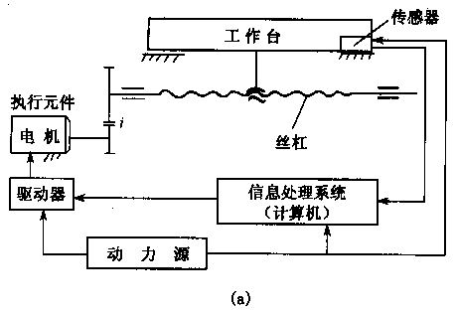
1.3 机电一体化关键要素
五个子系统：
机械系统(机构)； 电子信息处理系统(计算机)； 动力系统(动力源)； 传感检测系统(传感器)； 执行元件系统(如电动机)。
全闭环系统：传感器直接检测目标运动并进行反馈控制。

Slide 26
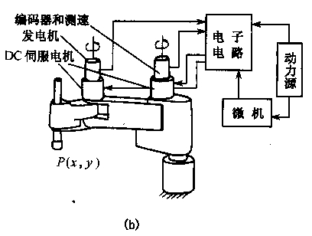
1.3 机电一体化关键要素
半闭环系统：传感器检测某一部位(如伺服电动机等)运动并进行反馈、间接控制目标运动。

Slide 27
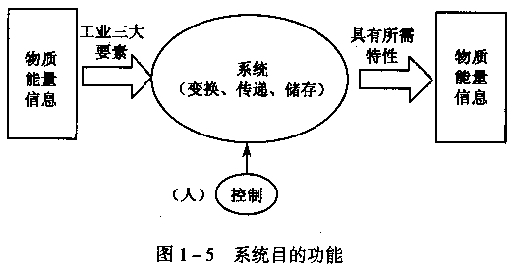
物质、能量和信息称为工业三大要素
根据不同的使用目的，要求系统能对输入的物质、能量和信息进行某种处理，输出所需要的物质、能量和信息。
因此，系统必须具有以下三大“目的功能”：
①变换(加工、处理)功能；
②传递(移动、输送)功能；
③储存(保持、积蓄、记录)功能。
以加工为例：输入：
物质——原料、毛坯等；
能量——电能、液能、气能等；
信息——操作及控制指令等。
经过加工处理，主要输出改变位置和形态的物质。
图1-5为系统目的功能图

Slide 28
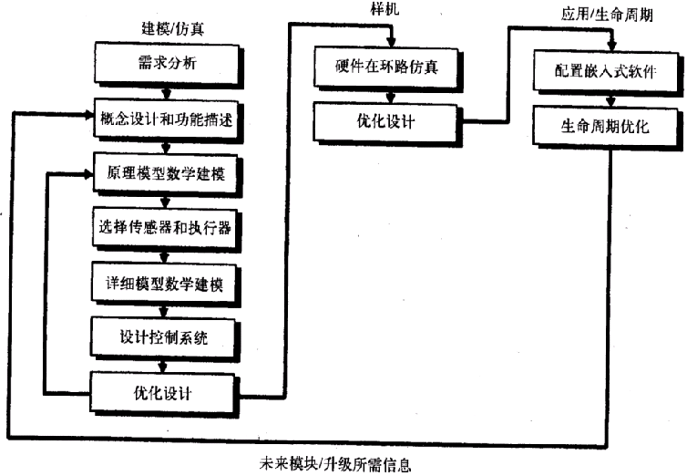
1.4 机电一体化系统设计过程
Notes:
This report include 6 part.
1 Introduction.
2 Some considerations and the fingertip and gripper design.
3 Analyses of the finger dynamic features.
4 Some experiments and conclusion analysis.
5 Conclusion.
6 Some other associate research works in our group.

Slide 29
1.4 机电一体化系统设计过程
建模仿真阶段的所有建模在结构上都应该模块化，易于组合和使用
  子系统对应于物理或功能上可行的一些操作。封装成限于输入，参数和输出的模块中。
  易于维护，独立运行，可互换，形成标准化模块。
由于模块化，机电一体化适合于那些需要重新组合的应用
样机阶段，模型的许多非计算机子系统都用真实的硬件代替。传感器和执行器提供连接硬件子系统和模型所必须的接口信号，这就产生了一个半数字半真实的模型。因为模型的真实部分和实际时间有关，而数学部分则与仿真时间有关，故必须进行同步。这个融合和同步模型、传感器和执行器信息的过程称为实时接口或硬件在环路仿真。它是建模和仿真环境中的一个关键部分。
Notes:
This report include 6 part.
1 Introduction.
2 Some considerations and the fingertip and gripper design.
3 Analyses of the finger dynamic features.
4 Some experiments and conclusion analysis.
5 Conclusion.
6 Some other associate research works in our group.

Slide 30
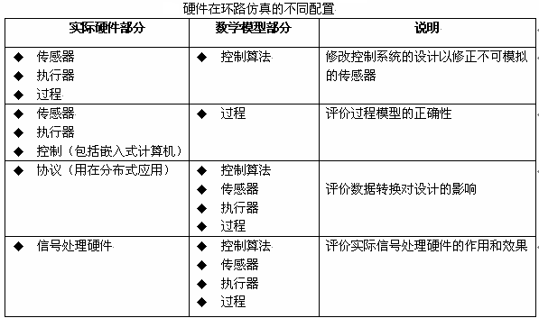
1.4 机电一体化系统设计过程
Notes:
This report include 6 part.
1 Introduction.
2 Some considerations and the fingertip and gripper design.
3 Analyses of the finger dynamic features.
4 Some experiments and conclusion analysis.
5 Conclusion.
6 Some other associate research works in our group.

Slide 31
1.4 机电一体化方面值得注意的应用
智能自治检测系统和智能决策系统
基于图像的可识别目标的自治生产单元
焊接过程的监测和控制（目前欧洲机电一体化中心正在研究）
具有离线编程能力和共享的CAD图形数据库的集成管理系统
可进行在线和离线编程的柔性制造单元
在环境控制应用中实现某些生命功能的生物机器人技术
内窥手术及整形外科手术
磁悬浮车辆
用在核检查和空间应用的机器人技术
Notes:
This report include 6 part.
1 Introduction.
2 Some considerations and the fingertip and gripper design.
3 Analyses of the finger dynamic features.
4 Some experiments and conclusion analysis.
5 Conclusion.
6 Some other associate research works in our group.

Slide 32
End

